Slide 1
Jak začít + Bootstrap
Jakub Čačka a Michal Tichopád

Slide 2


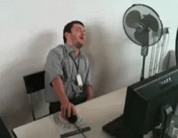
Předmluva

Slide 3
Lehký průřez anglicko-českým slovníkem
chill [čil] – pohoda, vpohodě
vibe [vájb] – nějaký pocit z něčeho: mám z toho dobrý vibe – mám z toho dobrý pocit
point [pojnt] – bod, připomínka: to je dobrý point – to je dobrá připomínka
humble [hambl] – pokorný

Slide 4
Moje story
První střetnutí s Moraviem
Samoučení
Testování
První projekt

Slide 5
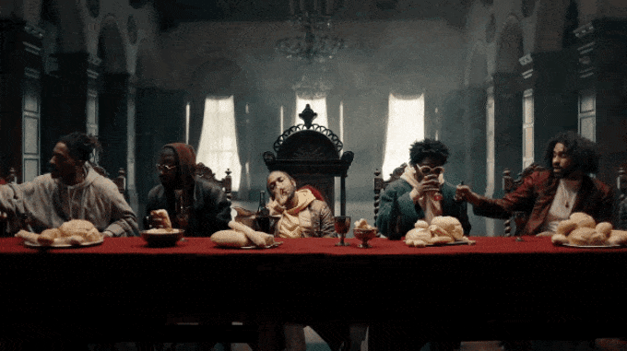

Moje poznatky
Osobnost >= Zkušenosti
Pokora, snaha a vytrvalost (trpělivost)
Málo zkušeností, více času
“Mám málo času“ – “Mám jiné priority“
Čím dříve, tím lépe
Bojujte sami se sebou

Slide 6
Na co se podívat
PHP
SCSS
JavaScript (není Java)
WordPress

Slide 7
Bootstrap
HTML, CSS a JS knihovna
Zaměřený na responzivitu
Jednoduchý na použití
Jeho hlavní předností je jeho grid (mřížka)
Je zdarma

Slide 8
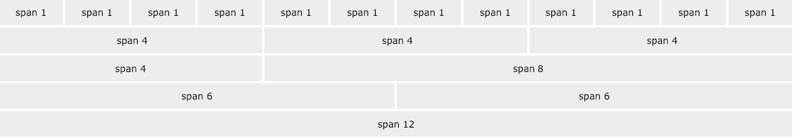
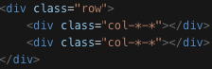
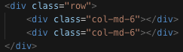
Grid

Slide 9
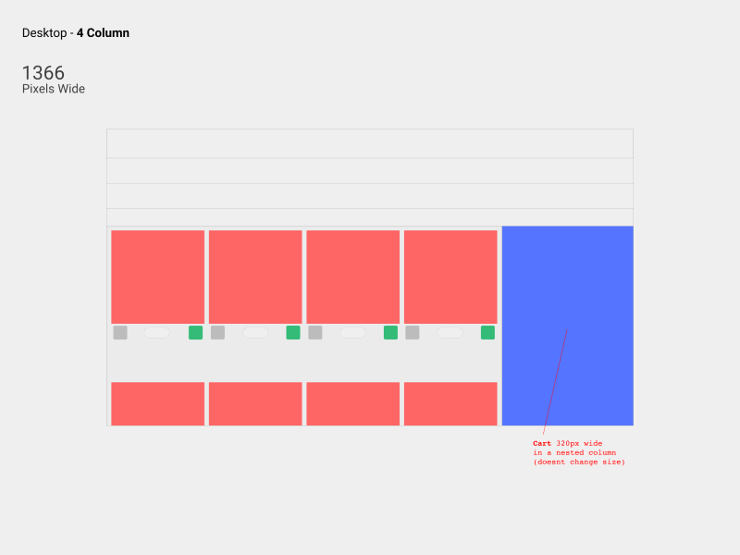
Breakpointy
Do 575px jsou telefony na výšku
Podle minimální šířky:
Telefony na šířku: 576px (sm)
Tablety: 768px (md)
Monitory: 992px (lg)
Velké monitory: 1200px (xl)

Slide 10
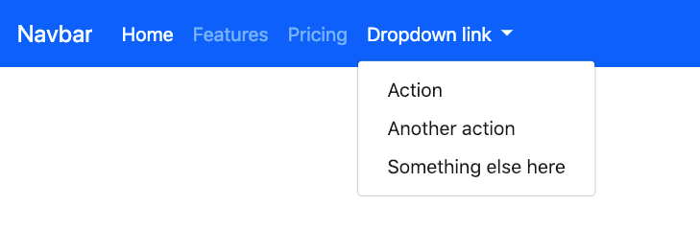
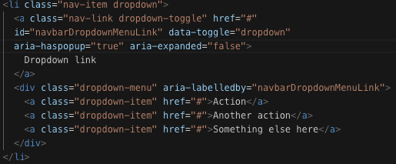
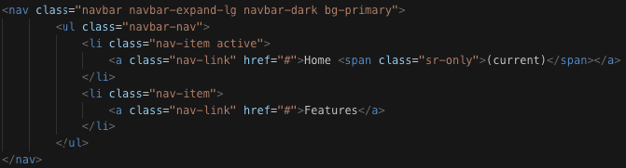
Navigace

Slide 11

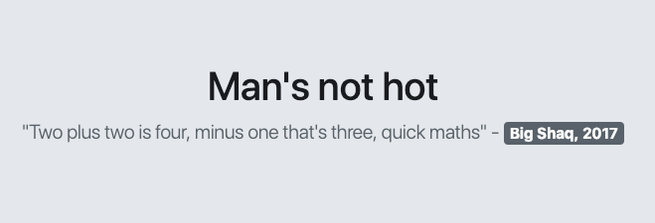
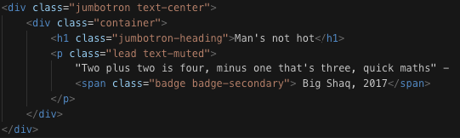
Jumbotron

Slide 12
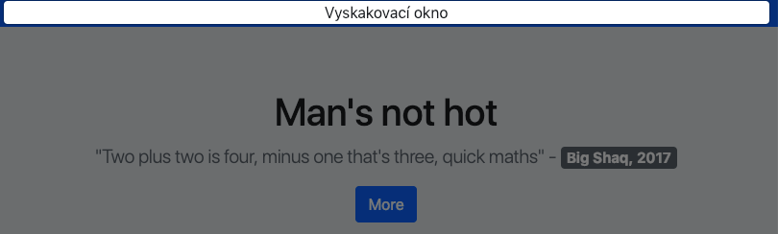
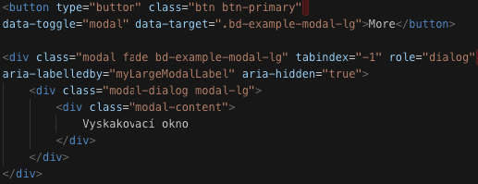
Modal

Slide 13
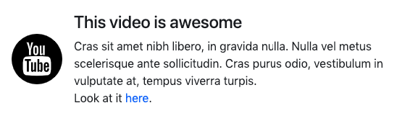
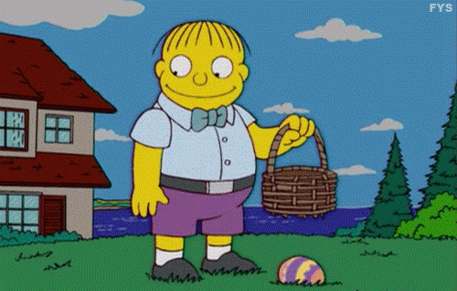
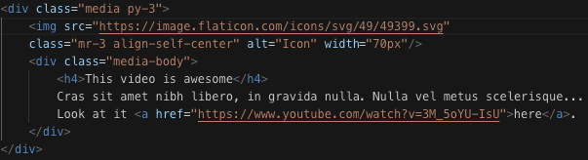
Media

Slide 14
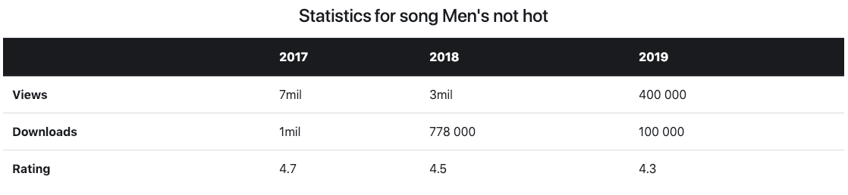
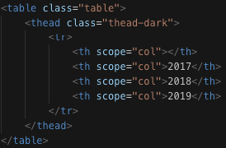
Tabulky

Slide 15

Závěr

